Slide 1

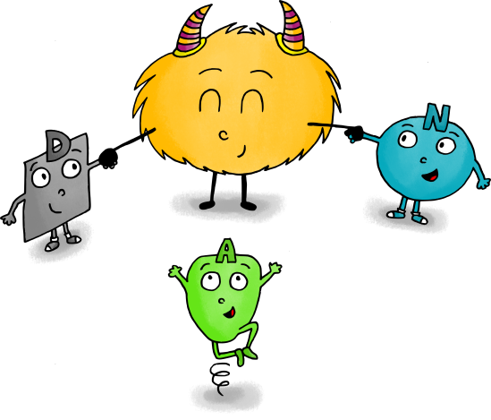
Mon plan de travail
en grammaire
CE1
CE2
Sommaire | * | ** | *** | ****
G0 - La phrase
G1 - Les signes de ponctuation
G2 - Les types de phrases
G3 - Les formes affirmatives et exclamatives
G4 - Le verbe
G5 - Le sujet du verbe
G6 - Le pronom personnel sujet
G7 - Le nom
G8 - Le déterminant
G9 - L’adjectif qualificatif
G10 - Les accords dans le groupe du nom
G11 - Les compléments
G12 - L’adverbe
Légende :
Ma fiche est toute juste.
Il y a encore quelques erreurs.
Ma fiche est juste après aide ou correction.
La notion est à revoir.

Slide 3
La phrase
0
*
1
Surligne uniquement les phrases correctes.
Mon frère adore aller à la pêche.
Le samedi matin, ma course faire maman.
Je mes jouets range dans la malle.
Dans la cour, les enfants jouent au loup.
le matin, il mange un grand bol de céréales.
Je mange une glace à la fraise.
La caméra ne marche plus
2
Recopie la phrase en mettant les mots dans le bon ordre.
piscine. – nous allons – à la – Samedi
mon frère. – les courses – Ma grand-mère – fait – avec
3
Lis le texte suivant et réponds aux questions.
La tribu des Préhistos part à la chasse. Rohar fait le guet. Il aperçoit un troupeau de mammouths. Il crie pour alerter la tribu. C’est le signal pour le début de la chasse.
« La tribu des Préhistos » de Françoise Demars.
Dans le texte suivant, il y a ………….. phrases.
Elles sont écrites sur ………….. lignes.

Slide 4
La phrase
0
**
1
En prenant un mot dans chaque liste, écris 2 phrases. N’oublie pas le point et la majuscule !
le magicien
la fée
la sorcière
le lutin
jette
lance
se cache
prépare
une potion
un sort
de la poudre
dans la forêt
1 -
2 -
2
Recopie les phrases en mettant les points et les majuscules.
la cloche a sonné et tous les enfants sortent dans la cour
l’horloge ne marche plus, il faut changer les piles
3
Lis le texte suivant et réponds aux questions.
Le courant passait bien entre Mademoiselle et moi. J’étais son compagnon de jeu permanent. Elle se mesurait à moi dans des parties de cartes et je lui servais d’adversaire au ping-pong. Ma mission était simple : j’étais à son service.
« Roby ne pleure jamais » de Eric Simard.
Dans le texte suivant, il y a ………….. phrases.
Elles sont écrites sur ………….. lignes.

Slide 5
La phrase
0
***
1
Sépare les mots d’un trait puis recopie la phrase.
Legarçontombedanslelacgelé.
Sonpapalancelacorde.
2
Recopie la phrase en mettant les mots dans le bon ordre.
petite – une – faisons – le – promenade. – après – Nous - repas
prépare – des – grand-mère – bons – toujours – Ma – gâteaux.
3
Replace les points dans le texte suivant.
Rohar n’est pas content La nouvelle grotte que Opa a choisie est immense On n’en voit pas le fond Rohar renifle en plissant le nez En plus, elle sent une drôle d’odeur, cette grotte Elle sent presque mauvais En tout cas, elle n’a pas l’odeur de la caverne d’avant

Slide 6
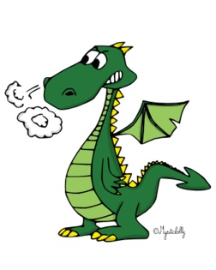
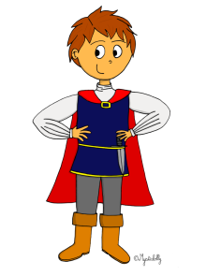
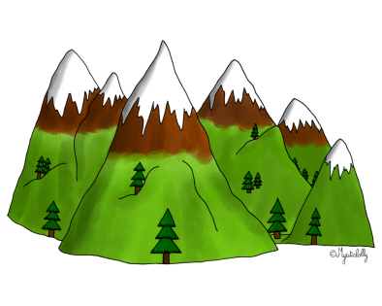
La phrase
0
****
1
Recopie la phrase en mettant les mots dans le bon ordre.
faut – maison – fermer – il – en – la - partant
accroche – maman – nouveau – un – mur – tableau - au
2
Recopie ce texte en plaçant correctement les majuscules et les points.
rohar a envie de pleurer il se blottit dans un coin de grands trous sont creusés dans le sol ça sent la crotte et l’odeur des grands fauves
3
Ecris une phrase à partir des 3 images suivantes.

Slide 7
Les signes de ponctuation
1
*
1
Entoure tous les signes de ponctuation dans ces phrases.
Timothée raconte :
Je suis tombé de cheval, un os de ma jambe droite est cassé.
Le maitre interroge ses élèves :
A propos, savez-vous comment s’appellent les os de la jambe ?
Félix connait la réponse...
Il y en a deux : le tibia et le péroné !
Texte tiré de « Réussir en grammaire CE2 » - Éditions Retz
2
Relie à la règle chaque signe de ponctuation à son nom et son rôle.
! | ● | ● | le point | ● | ● | Il termine une phrase qui pose une question.
? | ● | ● | le point d’interrogation | ● | ● | Elle sépare des groupes de mots.
. | ● | ● | le point d’exclamation | ● | ● | Il termine une phrase qui exprime la joie, la peur, etc.
, | ● | ● | la virgule | ● | ● | Il termine une phrase.
3
Complète chaque phrase par le signe qui convient :
. ! ... ou ?
Où as-tu mis ta veste
Maman, lis-moi une dernière histoire
Le renard est un animal nocturne
Les abeilles sont utiles : elles pollinisent, elles font du miel

Slide 8
Les signes de ponctuation
1
**
1
Lis ce texte et surligne les signes de ponctuation du dialogue.
Installés dans le compartiment du Poudlard Express, Harry et Ron échangeaient leurs cartes de Chocogrenouilles : « Qui est-ce ? demanda Harry, examinant sa carte avec curiosité.
Dumbledore ! répondit Ron, les yeux pétillants, en riant. On en a tous au moins une dans notre collection… Sauf moi, j’en ai perdu la moitié.
Et ma baguette… Est-ce normal qu’elle fasse ça ? Harry agita maladroitement son bois de hêtre.
Normal ? Non, mais c’est marrant ! — intervint Ron, amusé.»
« Harry Potter à l’école des sorciers » - J. K. Rowling
2
Dans chaque phrase, ajoute les virgules au bon endroit.
Souvent dans le noir j’ai peur.
Avant le printemps patiemment le jardinier prépare le potager.
Loin d’ici lorsque le soleil se couche le ciel se teinte de couleurs merveilleuses.
L’hiver quand la neige est tombée nous faisons un bonhomme de neige.
3
Entoure le signe de ponctuation qui convient.
Avec précaution (, / ! / ...) Jason déplace son bureau (? / . / ,)
Est-il inscrit au concours de chant (? / ! / ...)
Alerte (, / ! / ») l’ennemi est en vue (, / ! / « )
A qui appartient ce pull rayé (. / ! / ?)
C’est alors que la foudre tomba (. / ? / ...)
Je prends des fraises (- / « / ,) des cerises (» / , / .) des pêches (« / ! / ...)
On prévoit des embouteillages sur l’autoroute (- / ? / .)

Slide 9
Les types de phrases
2
*
1
Colorie les phrases interrogatives en vert.
Je déteste manger des épinards !
Quel âge a ton oncle ?
Combien coûtent ces oranges ?
Est-ce que les poules ont des dents ?
Les vaches regardent passer le train.
Des oiseaux ont fait leur nid dans le grenier.
2
Colorie les phrases déclaratives en orange.
Comment arrives-tu à travailler dans ce bruit ?
Laisse-moi tranquille, je me repose !
Vous ne pouvez pas abandonner maintenant !
Le menuisier prépare les planches du meuble.
Sa rentrée s’est-elle bien passée ?
Il y a deux classes dans notre école.
3
Colorie les phrases impératives en bleu.
Ouvrez la porte !
Paris est la capitale de la France.
En quelle année êtes-vous allés en Egypte ?
Où se trouve la gare s’il vous plait ?
Arrête de bavarder !
Nettoie la table, s’il te plait.
4
Lis cette phrase en mettant la bonne intonation.
« Arrête un peu d’embêter ton petit frère ! »

Slide 10


Les types de phrases
2
**
1
Complète les phrases avec où, quand, qui, quelle.
 | partez-vous chez vos grands-parents ?
 | vont-ils cet après-midi ?
 | a inventé la machine à vapeur ?
 | est la couleur de sa robe ?
N’oublie pas la majuscule en début de phrase !
2
Relie à la règle les questions à leurs réponses.
A quelle heure arrive le train ? | • |  | • | Nous avons choisi le dernier film de Quentin Tarantino.
Avec qui vas-tu au restaurant ce midi ? | • |  | • | Je mangerai avec ma sœur.
Qu’allez-vous voir au cinéma ce soir ? | • |  | • | Il entre en gare à 19h30.
Comment s’appelle sa maitresse ? | • |  | • | Il est dans la classe de Mme Rose.
3
Complète chaque phrase avec le point qui convient (. / ! / ?)
Les hommes préhistoriques portaient des peaux de bêtes
Comment faisaient-ils du feu
Attention, le mammouth est en train de charger
Ne joue pas si près du feu, c’est dangereux
Ils se nourrissaient grâce à la cueillette et à la chasse
Quel nom donne-t-on aux peintures des hommes préhistoriques

Slide 11
Les types de phrases
2
***
1
Transforme les phrases interrogatives en phrases
déclaratives.
Ex : As-tu bien dormi ?  Tu as bien dormi.
Les trois petits cochons ont-ils été mangés par le loup ?
La maison du premier petit cochon a-t-elle été construite en paille ?
2
Relie à la règle chaque phrase au type qui lui correspond.
Est-ce qu’Alicia vient avec nous ? | • |  | • | Phrase déclarative
Sortez vos cahiers du jour. | • |  | • | Phrase impérative
Vous partez en vacances en Italie. | • |  | • | Phrase interrogative
Quel magnifique coucher de soleil ! | •
3
Réponds aux questions par une phrase déclarative.
De quelle couleur est la voiture de tes parents ?
Quel est le sport que tu préfères ?

Slide 12
Les types de phrases
2
****
1
Ecris les phrases interrogatives permettant d’obtenir ces réponses.
Je bois toujours un grand bol de chocolat au petit déjeuner.
Les clés sont rangées dans le tiroir de l’entrée.
Il lui a donné des antibiotiques.
2
Transforme les phrases déclaratives en phrases interrogatives.
Ex : Le chien ramène la balle.  Est-ce que le chien ramène la balle ?
Dans notre commune, il faut trier les déchets.
Les voisins ont installé des panneaux solaires.
L’eau doit être traitée avant d’arriver au robinet.
Les enfants se mettent en rang quand la cloche sonne.

Slide 13
Les formes négatives et exclamatives
3
*
1
Souligne en bleu les phrases exclamatives et en rouge les phrases négatives.
Il existe des milliers de volcans sur la Terre !
Les Japonais ne placent jamais leur lit près de quelque chose qui peut tomber.
Une centaine de volcans sont considérés comme très dangereux !
Les vitres ne sont pas en verre.
Pendant un séisme, il ne faut pas rester sous les fils électriques.
Mets-toi vite sous le bureau si la terre tremble !
2
Dans ces phrases négatives, entoure les mots de la négation.
Les neurones ne se touchent pas directement.
Le manque de sommeil n’est pas bon pour la santé.
Il ne faut jamais oublier de se brosser les dents.
Les musulmans ne mangent pas de porc.
Tu ne dois plus grignoter entre les repas.
Tu ne peux plus boire ce lait, il est périmé.
2
Transforme ces phrases à la forme négative.
Ex : Tu aimes te promener.  Tu n’aimes pas te promener.
Les céréales sont des plantes cultivées pour leurs feuilles.
Les féculents t’apportent des protéines indispensables à ton organisme.
Les fruits sont tous récoltés à la même saison.

Slide 14
Les formes négatives et exclamatives
3
**
1
Entoure les mots de la négation puis récris à la forme affirmative.
Une galaxie n’est pas un énorme groupe d’étoiles et de gaz.
Les étoiles ne produisent pas de lumière et de chaleur.
Les comètes ne sont pas de grosses boules de glace.
2
Complète ces phrases par un adverbe de négation différent.
Ton petit frère n’écoute vraiment .................................... .
Tu as grandi, tu ne rentres ....................................... dans ton pantalon.
Ses grands-parents sont tristes, il ne vient ..................................... leur rendre visite.
3
Ecris ces phrases à la forme exclamative.
N’oublie pas de prendre ton cartable pour aller à l’école.
Mon grand-père prépare une tarte aux mirabelles délicieuse.

Slide 15
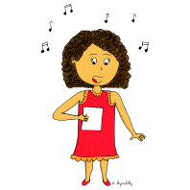
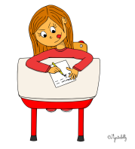
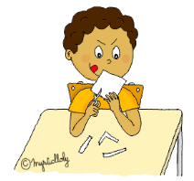
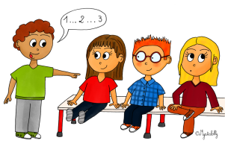
Le verbe
4
*
1
Ecris le verbe à l’infinitif qui correspond aux dessins.
2
Relie avec la règle les verbes qui signifient la même chose.
rigoler | • |  | • | secouer
discuter | • |  | • | crier
remuer | • |  | • | rire
hurler | • |  | • | bavarder
3
Dans chaque phrase, souligne le verbe en rouge.
Les élèves discutent.
Le chien aboie.
Le train avance vite.
Le singe mange une banane.
Papa nettoie la cuisine.
Ma sœur joue au foot.
Les vaches regardent le train.
Le bûcheron coupe l’arbre.
Maman épluche une orange.
Mon frère dessine.
Le jardinier arrose le jardin.
Mon oncle voyage beaucoup.

Slide 16
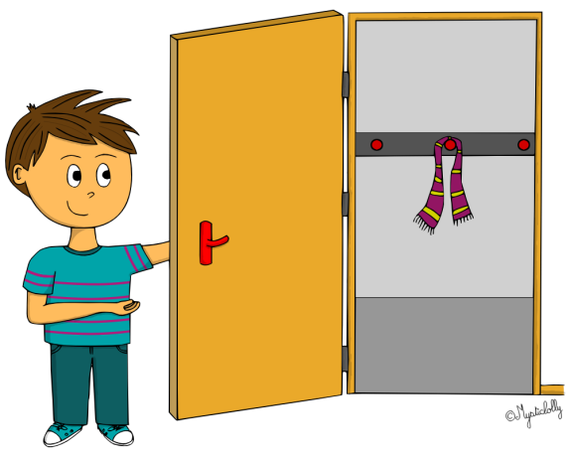
Le verbe
4
**
1
Dans cette liste, barre les mots qui ne sont pas des verbes.
manger – pain – poulet – courir – tomate – crayon – règle – regarder - voyager – siffler – tableau – voiture – calculer – peindre – coussin – couper – déchirer – boire – carnet – dormir – télévision – écrire
2
Ecris l’infinitif du verbe en gras.
Le chat joue avec la pelote.
Les volets claquent contre le mur.
Le feu crépite dans la cheminée.
Le vent souffle dans les feuilles.
Sa mère lui attache les cheveux.
3
Ecris une phrase à partir du dessin. Souligne le verbe en rouge.

Slide 17
Le verbe
4
***
1
Dans chaque liste, barre le mot qui n’est pas un verbe.
nez – parlez – roulez – sentez – attendez
chantent – tombent – vent – partent – cachent
gratter – brûler – laver – allumer – boulanger
marchons – bousculons – bonbons – promenons - lançons
2
Souligne le verbe en rouge puis écris son infinitif.
La sorcière jette un sort à la princesse.
La fée dépose un peu de poudre sur sa tête.
Dans la mer, la sirène nage avec beaucoup de grâce.
Le lutin construit sa maison dans un champignon.
Le loup poursuit le petit chaperon rouge.
3
Ecris ces phrases à la forme négative. Souligne le verbe en rouge.
Les pharaons portaient une fausse barbe tressée.
Les égyptiens construisaient des pyramides pour leur pharaon.

Slide 18
Le verbe
4
****
1
Recopie ces débuts de phrases et complète-les avec un verbe de ton choix. Souligne-le en rouge.
Au petit déjeuner, ma sœur …
Demain, le pêcheur …
Tous les jours, ta grand-mère…
1
Souligne les verbes en rouge et indique leur infinitif.
La grand-mère habitait à une bonne demi-heure du village, tout là-bas, dans la forêt. A peine entrée dans la forêt, la petite fille rencontrait le loup. Comme elle ne connaissait pas sa méchanceté, elle n’avait pas peur du tout.
Alors que le loup courait vers la maison de la grand-mère, le petit chaperon rouge trainait et cueillait de jolies fleurs sauvages.
Texte adapté du conte « Le petit chaperon rouge ».

Slide 19
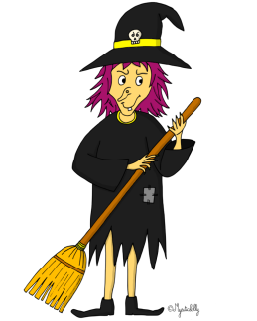
Le sujet du verbe
5
*
1
Dans chaque phrase, entoure en bleu le sujet du verbe en gras.
Toto le balai magique est heureux. La sorcière Kachou l’adore. Elle grimpe souvent sur son dos. Alors Toto s’envole dans le ciel. Ils se promènent longtemps ensemble. Le balai connait mille paysages. Il possède le placard le plus beau pour se reposer. Mais un jour, notre héros devient tout triste...
2
Dans chaque phrase, souligne le verbe en rouge et entoure le sujet en bleu.
Le balai magique dort dans son placard.
L’eau bout dans le grand chaudron.
La sorcière Kachou cherche un sort dans son grimoire.
3
Relie chaque groupe nominal au pronom personnel qui lui correspond.
il | • | • | vos cousines
elles | • | • | mon petit frère et moi
nous | • | • | ses parents
vous | • | • | tes amis et toi
ils | • | • | le requin

Slide 20
Le sujet du verbe
5
**
1
Dans chaque phrase, souligne le verbe en rouge et entoure le sujet en bleu..
Les légumes de ma grand-mère poussent vite dans son potager.
En hiver, Marion adore les batailles de boules de neige.
Dans la classe, les enfants décorent le sapin de Noël.
2
Récris chaque phrase en remplaçant le sujet par un mot ou groupe de mot de la liste sans changer le sens de la phrase.
les deux fillettes – vous – son père et sa mère – elle – le tracteur
Ses parents viennent la chercher à l’école tous les soirs.
La voiture du voisin ne démarre pas ce matin.
Julia et Delphine jouent à la marelle dans la cour de récréation.
3
Pour chaque phrase, entoure en bleu le sujet du verbe et remplace-le par un pronom personnel.
Les dinosaures existaient bien longtemps avant les hommes.
Le rhinocéros charge la tribu de Yakouba.
La petite Rafara est prisonnière du monstre Trimobe.
_____
_____
_____

Slide 21
Le sujet du verbe
5
***
1
Dans chaque phrase, souligne le verbe en rouge et entoure le sujet en bleu..
L’éléphant d’Afrique est un des plus gros mammifères.
La puce peut peser un gramme.
La souris mesure quelques centimètres.
Certains éléphants dépassent trois mètres de hauteur.
2
Récris chacune de ces phrases en remplaçant le sujet par un pronom personnel.
Le soleil brille sur la plage.
Les bateaux rentrent au petit matin.
Maman et Manon vont acheter du poisson.
3
Récris chacune de ces phrases en remplaçant le pronom personnel par un groupe nominal.
Elles aiment beaucoup aller au cinéma ensemble.
Il préfère manger du gâteau au chocolat.

Slide 22
Le sujet du verbe
5
****
1
Dans chaque phrase, souligne le verbe en rouge et entoure le sujet en bleu..
Les habitants sont nombreux sur le continent asiatique.
Avec son armée, il remporte de nombreuses victoires.
L’eau et les sels minéraux montent jusqu’aux feuilles.
Enzo et son frère rangent leurs jouets dans la malle.
2
Récris chacune de ces phrases en remplaçant le sujet par un pronom personnel.
Les abeilles butinent au printemps.
L’apiculteur recueille le miel avec précaution.
Ensuite, tes parents achèteront un grand pot.
3
Récris chacune de ces phrases en remplaçant le pronom personnel par un groupe nominal.
Elle coulait dans le lavabo.
Ils lisent un livre tous les soirs à leurs enfants.

Slide 23
Le pronom personnel sujet
6
*
1
Relie chaque groupe sujet au pronom personnel qui correspond.
Ma sœur et moi | ● | ● | il
Les élèves | ● | ● | elle
Ses cousines | ● | ● | nous
Le chat du voisin | ● | ● | vous
Ton père et toi | ● | ● | ils
Ma tante | ● | ● | elles
2
Entoure le groupe sujet qui est remplacé par le pronom personnel en gras.
Elles veillent sur la petite princesse. (les trois magiciens – les trois fées)
Elle lit un livre passionnant. (la fillette – le garçon)
Il joue à un jeu d’aventures. (mon frère – ma sœur)
Ils partagent leur goûter. (les filles – les enfants)
3
Remplace les groupes nominaux soulignés par un pronom personnel qui convient.
Dans la cour, les enfants jouent à de nombreux jeux. Lina saute à la corde pendant que Julien et Thomas se lancent dans une partie de foot. Pendant ce temps, le maitre et moi surveillons tout ce petit monde. Ah que le temps de la récréation est doux !

Slide 24
Le pronom personnel sujet
6
**
1
Recopie les phrases en remplaçant le groupe nominal sujet par un pronom personnel qui convient.
Au printemps, les jonquilles poussent dans les bois.
La chenille et le papillon sortent d’une touffe d’herbe.
Julie et moi allons au marché.
2
Complète les phrases suivantes par le pronom personnel demandé.
Mes grands-parents n’ont pas eu la chance d’aller à l’école. ______ (3ème pers. du plur.) ne savent pas lire et c’est une grande tristesse. Quand _____ (1ère pers. du sing.) pense à eux, des vagues de larmes se forment au bord de mes cils. C’est pourquoi, ______ (1ère pers. du plur.) leur rendons souvent visite.
Le théorème de Mamadou de Azouz Begag
3
Lis la première phrase, puis, pour chaque phrase, indique qui est remplacé par le pronom personnel en gras.
La boulangère vend une baguette au client.
Il lui tend un billet de cinq euros. ________________________________
Elle lui rend la monnaie. ________________________________________
Ils se saluent poliment. ________________________________________

Slide 25
Le pronom personnel sujet
6
***
1
Recopie les phrases en les complétant par le pronom personnel qui convient.
Quand j’aurais dix ans, _______ regarderai la télévision le soir.
Quand nous viendrons te voir, _______ dormirons chez toi.
Si vous n’êtes pas sages, ________ n’irez pas au cinéma.
2
Relie les pronoms personnels sujet au groupe verbal qui convient.
Nous | ● | ● | aime les souris.
Tu | ● | ● | mange du fromage.
Je | ● | ● | dévorons des tartines.
Elle | ● | ● | n’aimes pas les souris.
3
Pour chaque phrase, entoure le pronom personnel et indique s’il est au singulier ou au pluriel.
Ex : Elle m’appelait. ~ singulier
Il avait beaucoup de fièvre. ______________________
Elle pleurait à chaudes larmes. ______________________
Elles me cherchent partout. _______________________
Vous jouez avec moi. _________________________
Tu es blond. ________________________
Je suis sage. ________________________

Slide 26
Le pronom personnel sujet
6
****
1
Entoure les pronoms personnels dans les phrases suivantes.
Tu sors ton vélo du garage et tu pars te promener dans le village.
Quand nous sortons entre amis, nous dansons toute la nuit.
Ces chanteurs sont fabuleux, ils chantent à merveille !
La maitresse est agacée car vous parlez bien trop fort.
Pour ne pas froisser leurs robes, elles les rangent dans l’armoire.
Chaque vendredi soir, tu vas voir un film au cinéma du quartier.
2
Utilise des pronoms personnels pour éviter les répétitions dans ces phrases.
Le soleil se lève à l’Est. Le soleil se couche à l’Ouest.
Les étoiles apparaissent à la nuit tombée. Les étoiles se comptent par milliards.
Le petit singe se balance de branche en branche. Le petit singe s’amuse beaucoup.
Les girafes ont un grand cou. Les girafes mangent les feuilles hautes des arbres.

Slide 27
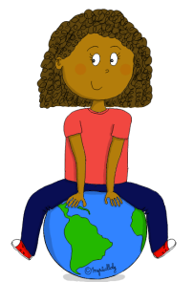
Le nom
7
*
1
Complète le texte suivant avec les noms qui conviennent.
homme – informations – réchauffement – température - gaz
Tu as certainement dû entendre parler du _________________ climatique, car il en est de plus en plus question aux __________________. La ________________ de la Terre augmente, et l‘______________ en est le principal responsable à cause notamment du rejet des ____________ à « effet de serre ».
2
Dans les groupes de mots suivants, souligne en bleu
les noms communs.
un petit lapin
une voiture rapide
un arbre feuillu
des étoiles filantes
une belle fleur
une salade verte
un poisson rouge
une méchante sorcière
3
Dans les phrases suivantes, souligne en bleu les noms communs.
Ma sœur regarde la télévision.
La voisine ramasse le linge.
L’avion se pose sur la piste.
Le chien aboie après le facteur.
4
Indique si le nom souligné est un nom commun ou un nom propre.
La France a gagné la coupe du monde.
Delphine attrape des papillons.

Slide 28
Le nom
7
**
1
Dans les phrases suivantes, souligne en bleu les noms communs et en vert les noms propres.
Ton cousin a pris l’avion à Paris.
Justine achète un nouveau sac.
La lettre est partie de Mende.
La radio diffuse les informations de Lozère.
2
Dans ces phrases, les mots en gras sont les mêmes. Surligne ceux qui sont des noms.
Mon cousin voyage à travers le monde.
Le voyage en avion est très long.
Son frère rêve des vacances.
J’ai fait un rêve étrange cette nuit.
Cette danse est difficile à apprendre.
La ballerine danse avec grâce.
On ne doit pas parler la bouche pleine.
Cette voiture bouche la circulation.
3
Ecris le nom commun qui correspond à chaque définition.
Je l’utilise pour transporter mes affaires d’école.
Un animal avec une longue trompe et des défenses.
On le met sur la brosse à dents.
On s’assoit dessus pour manger à table.
Un fruit jaune et allongé.

Slide 29
Le nom
7
***
1
Recopie les noms des phrases dans la bonne colonne.
Picasso est un peintre célèbre. – En France, l’école est obligatoire.
Alice apprend sa leçon. – Cette semaine, les voisins adoptent un chien.
Noms communs | Noms propres
____________________________________________________________________________________________________________________________ | ____________________________________________________________________________________________________________________________
2
Relie à la règle le nom propre au nom commun.
Montpellier | ● | ● | un prénom
Amélie | ● | ● | une région
le Lot | ● | ● | une rivière
le Languedoc | ● | ● | une ville
3
Trouve le nom qui correspond à chaque verbe.
Ex. : regarder ~ le regard
chanter
rêver
danser
voyager
jouer
arroser
téléphoner
sabler

Slide 30
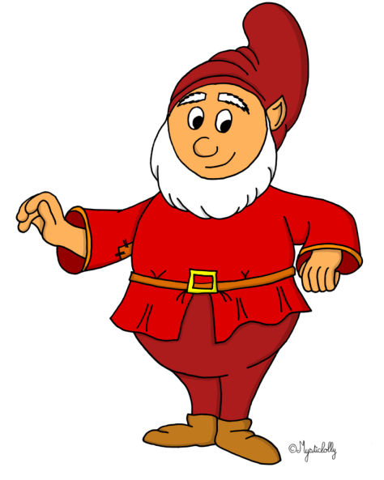
Le nom
7
****
1
Ecris un nom propre pour chaque nom commun.
une ville
un pays
un chanteur
un président
un département
une planète
2
Ecris un nom commun pour chaque nom propre. Utilise le dictionnaire si besoin.
les Alpes
Barcelone
Raiponce
Jupiter
Stromae
le Canada
3
Décris ce personnage (nom, vêtements...).

Slide 31
Le déterminant
8
*
1
Complète le texte suivant avec les déterminants qui conviennent.
les – son - une – les – un – cette – la – sa – l’
Ammamellen avait _______ sœur et, toutes ______ fois qu'elle mettait au monde _______ garçon, il le tuait.
_______ choses se passèrent ainsi jusqu'à ce qu'un jour, ayant accouché en même temps que _______ servante, _____ sœur d'Ammamellen lui donna ______ fils et prit avec elle _____ enfant de _______ dernière.
D’après le conte Ammamellen et Élias.
2
Barre les déterminants qui ne vont pas avec le nom.
le | écharpe
la
l’
un | veste
une
sa
mon | cheval
une
son
ma | télévision
une
sa
3
Dans les groupes de mots suivants, souligne le nom et entoure le déterminant.
une jolie montre
un plat chaud
des bonbons acides
ma petite cousine
cette plante verte
ce beau bébé
son nouveau vélo
cet arbre fleuri
4
Pour chaque nom, écris deux déterminants qui conviennent.
____ | étagère
____
____ | poisson
____
____ | valise
____
____ | oncle
____

Slide 32
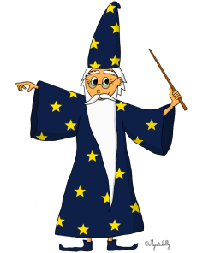
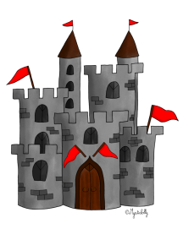

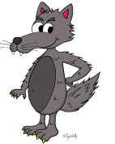
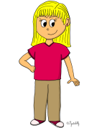
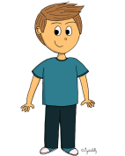

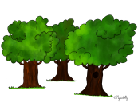
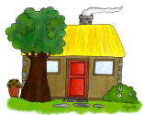

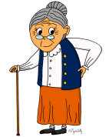

Le déterminant
8
**
1
Entoure les déterminants en noir et classe-les dans le tableau.
ma poule - un poulailler - ce lapin - sa carotte - la jument - trois chats - ses œufs - cette plante - deux ailes - le gecko - des abeilles
Le déterminant est un article | Le déterminant indique ce que l’on possède | Le déterminant indique ce que l’on montre | Le déterminant indique le nombre
2
Souligne en bleu les noms communs et entoure en noir le déterminant qui les accompagne.
Les élèves sont dans la cour. Il manque une roue sur ce vélo. Des enfants jouent à la marelle. Leur maitresse surveille tout le monde.
3
Les personnages des contes se sont réunis. Décris tout ce que tu vois (personnage, décor...)et n’oublie pas les déterminants.

Slide 33
Le déterminant
8
***
1
Surligne les déterminants de ces phrases.
Sur l’océan, un petit pingouin grelotte à cause du froid. Un morse sort de l’eau. Il lui propose son bonnet. Notre pingouin frileux accepte avec un grand plaisir et lui fait son plus beau sourire.
2
Relie à la règle les déterminants et les noms pour former un groupe nominal.
sa | ● | ● | bateau
un | ● | ● | voiture
les | ● | ● | baguette
votre | ● | ● | chiens
3
Dans les phrases suivantes, souligne les noms en bleu et entoure en noir le déterminant qui les accompagne.
Le circuit électrique forme une boucle.
L’interrupteur ferme ou ouvre le circuit.
Si le circuit est fermé, le courant passe et la lampe s’allume.
3
Complète les phrases avec les déterminants possessifs ses et son.
Pour _____ anniversaire, Mathieu a invité tous ______ amis. _____ gâteau arrive et il souffle d’un coup toutes ______ bougies. ______ copains l’applaudissent bien fort.
Il ouvre _____ cadeau.

Slide 34
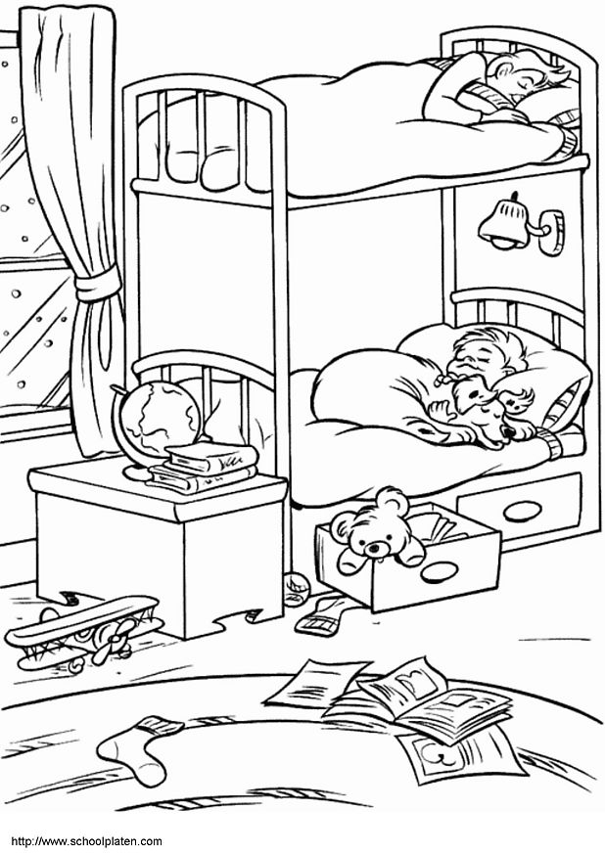
Le déterminant
8
****
1
Relie à la règle le déterminant à la bonne proposition.
vos | ● | ● | les stylos sont à lui.
leurs | ● | ● | les clés sont à nous.
nos | ● | ● | les lettres sont à vous.
ses | ● | ● | les valises sont à eux.
2
Complète les phrases avec un déterminant possessif.
______ père et ______ mère ne me laissent pas regarder la télé le soir. Quand je suis dans ______ lit, maman me lit toujours une histoire. A l’école, _______ copains me racontent _______ vacances d’été et nous partageons ______ souvenirs avec ______ maitresse.
3
Ecris la liste de tous les objets que tu vois. Utilise un déterminant différent à chaque fois.

Slide 35
L’adjectif qualificatif
9
*
1
Complète les groupes nominaux suivants avec un adjectif qualificatif qui convient.
spatiale – obéissant – parfumée – agréable – cruel - magnifique
un loup
un voyage
une fleur
une fusée
un tableau
un chien
2
Trouve un adjectif pour chacun de ces noms.
un tigre
une voiture
une couverture
une table
un ogre
un prince
3
Récris ces phrases en supprimant tous les adjectifs.
La méchante sorcière jeta un sort puissant à la pauvre princesse.
Ce magnifique tigre possède un pelage roux et de larges pattes aux griffes acérées.

Slide 36
L’adjectif qualificatif
9
**
1
Lis ce texte, puis recopie les adjectifs qui complètent les noms. Attention, il peut y en avoir plusieurs !
Avec sa longue barbe blanche, ses habits rouges et blancs, et son ventre tout rond, le Père Noël est facilement reconnaissable.
Il vit en Laponie avec de nombreux lutins qui, toute l'année, l'aident à fabriquer les jouets.
barbe :
habits :
ventre :
lutins :
2
Trouve des adjectifs qui expriment le contraire.
gentil :
laid :
difficile :
vieux :
grand :
joyeux :
3
Trouve un adjectif pour le nom souligné et récris les phrases.
Le voisin promène son chien.
Nous mangeons une pizza.

Slide 37
L’adjectif qualificatif
9
***
1
Souligne les noms en bleu, les déterminants en noir et les adjectifs en vert.
une lampe moderne
un siège chauffant
une belle histoire
un tableau célèbre
un coussin moelleux
un affreux lutin
une bougie parfumée
les grandes vacances
2
Dans le texte suivant, souligne en bleu les noms et entoure les adjectifs. Relie-les au nom qu’ils décrivent.
Ex. : un petit chat
Une vieille chèvre avait sept petits chevreaux. Elle leur dit : « Un méchant loup rôde autour de notre jolie maison. Ce vilain brigand a la voix rauque et des pattes noires. Ne lui ouvrez pas ! »
D’après Le loup et les sept chevreaux
3
Récris ces groupes nominaux en remplaçant l’adjectif par un autre adjectif de sens contraire.
une voiture ancienne
une boisson chaude
un petit frère
une classe bruyante
une jupe longue
une idée stupide

Slide 38
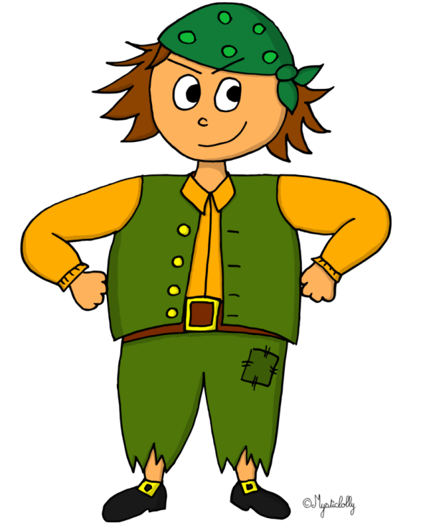
L’adjectif qualificatif
9
****
1
Lis le texte suivant puis surligne les adjectifs. Relie-les avec une flèche aux noms qu’ils complètent.
Ex. : un petit chat
Je m'avance encore et dans la faible lumière j'aperçois un être dont le visage est bouffi,
boutonneux, blafard. Une touffe de cheveux toute ébouriffée orne son front fuyant. Ses yeux exorbités paraissent petits et cruels ; de sa bouche minuscule et entrouverte je vois des dents cariées et jaunies ; sur son nez aquilin et sur son menton remonté et crochu se trouvent d'énormes verrues.
2
Décris ce pirate en employant le plus d’adjectifs possibles. Voici quelques mots pour t’aider :
bandana – pantalon – ceinture – chemise – souliers – cheveux - boutons

Slide 39
Les accords dans le groupe du nom
10
*
1
Copie ces noms dans la bonne colonne.
ma voiture – l’autruche – l’éléphant – un râteau – une veste – la valise – le chauffage – ton oncle – votre frère – cette lampe
Noms féminins | Noms masculins
2
Pour chacun de ces noms, écris féminin ou masculin.
tableau :
plante :
fenêtre :
boulanger :
piscine :
lapin :
3
Ecris le féminin de ces noms.
un voisin :
un cousin :
un Anglais :
un orphelin :
un ami :
un lapin :

Slide 40
Les accords dans le groupe du nom
10
**
1
Copie ces noms dans la bonne colonne.
des billes – la limace – un stylo – les devoirs – ce dessin –
mes parents – ces chevaux – nos animaux – mon balai – cette tablette
Noms singuliers | Noms pluriels
2
Pour chacun de ces noms, écris singulier ou pluriel.
des gâteaux :
un joueur :
une souris :
trois vélos :
mon café :
ces personnes :
3
Ecris le pluriel de ces noms.
une cheminée :
un appel :
le sac :
cette nappe :
un acteur :
votre client :

Slide 41
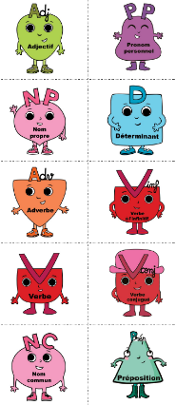

Les accords dans le groupe du nom
10
***
1
En choisissant un mot dans chaque liste, écris 6 groupes nominaux. Attention aux accords !
trois - une - un - mes - cette - ton
thé - limonade - biscuits - gâteau - tartines - crème
croquants - beurrées - gazeuse - chaud - citronnée - moelleux
2
Ecris au pluriel. Attentions aux accords !
une jolie marquise :
une dent tordue :
un petit café :
un nez crochu :
la fleur odorante :
le lapin rapide :
3
Trouve la lettre muette finale en t’aidant du féminin.
un passan
un cha
un portugai
un bavar
un savan
un sain

Slide 42

Les accords dans le groupe du nom
10
****
1
Complète chaque phrase par un adjectif qualificatif qui convient.
Nous dégustons les ______________ tartines de notre grand-mère.
Les _______________ pompiers éteignent le ______________ incendie.
Tu accroches un _______________ tableau sur ce mur ______________ .
Le _______________ ogre cherche des ____________ enfants.
La nuit, les rues ______________ sont éclairées.
Pense à accorder l’adjectif avec son nom !
2
Complète chaque phrase avec :
blanc, blancs, blanche ou blanches.
Les renards ___________ vivent dans la taïga
La mariée porte une belle robe _____________.
Mon cahier du jour a des pages _____________ à carreaux.
Mon chemisier _____________ est devenu tout rose au lavage !
3
Écris trois groupes nominaux avec l’adjectif en gras.
vert : un pantalon  des plantes  des haricots
haut : les marches  une échelle  des escaliers
souriant : un bébé  des personnes  des voisins

Slide 43
Les compléments
11
*
1
Colorie les cadres de la bonne couleur :
rouge pour le verbe,
bleu pour le sujet,
vert pour les compléments
Dans l’océan,
les scientifiques
ont découvert
un 7e continent.
Des milliers de bouteilles en plastique
constituent
ce continent.
Chaque année,
ce 7e continent
grandit.
Cette pollution
menace
les oiseaux et les poissons.
2
Dans les phrases suivantes, encadre en rouge le verbe, en bleu le groupe sujet et en vert les compléments.
Aux prochaines vacances, Louise partira à Rome.
Mon père se repose dans sa chambre.
Un milan royal plane dans le ciel.
La randonneuse fatiguée marche lentement.
3
Remets les groupes de mots dans l’ordre pour former des phrases. Souligne les compléments en vert.
ont - les personnes handicapées - des places réservées
à tout le monde - cette chanson - plait

Slide 44
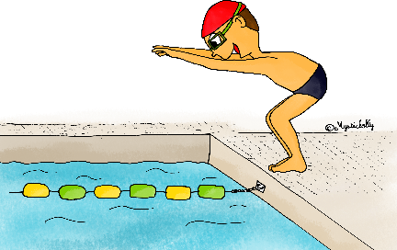
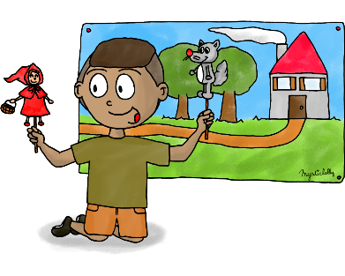
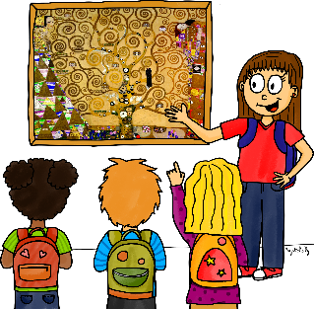
Les compléments
11
**
1
Entoure en vert les compléments et barre ceux que tu peux déplacer ou supprimer.
Le soir, Marie lit un livre dans sa chambre.
Chaque mercredi, Paul joue au football.
Les Inuits portent des vêtements chauds dans ces régions.
Pour se déplacer, ils utilisent des traineaux.
2
Complète ces phrases avec des compléments de ton choix.
______________________ nous partons _____________________ .
J’aime ______________________________ .
______________________ ma sœur range ____________________ .
Vous avez adopté ____________________________________ .
Le chien attrape ________________________ dans ____________________ .
3
A partir de ce dessin, écris 3 phrases avec un sujet, un verbe et au moins un complément.
○
○
○

Slide 45
Les compléments
11
***
1
Récris 3 fois chaque phrase en ajoutant à chaque fois un nouveau complément. La dernière phrase doit répondre aux questions quoi ? quand ? et où ?
Le petit chat mange.
La méchante sorcière prépare.
2
Lis ces phrases et recopie le complément qui répond à la question.
En 1969, l’Homme a marché sur la Lune pour la première fois.
Dans l’Antiquité, les paysans gaulois cultivaient des céréales.
L’électricité est utilisée à grande échelle dans les années 1880.
où ?
quoi ?
quand ?

Slide 46
L’adverbe
12
*
1
Relie chaque adjectif à l’adverbe qui correspond.
gentil | ● | ● | drôlement
volontaire | ● | ● | gentiment
patient | ● | ● | patiemment
drôle | ● | ● | habilement
doux | ● | ● | volontairement
habile | ● | ● | doucement
2
Dans les phrases suivantes, souligne le verbe en rouge et complète avec un adverbe qui le précise.
L’escargot avance ........................................................... .
La voiture démarre ........................................................... .
Ma grand-mère se réveille ........................................................... .
Cet illustrateur dessine ........................................................... .
3
Complète les phrases suivantes avec l’adverbe qui convient.
bientôt - demain - poliment - joyeusement - bien - rapidement
Les enfants s’amusent .............................................. dans la cour de récréation.
Le vendeur répond ................................................. à la demande des clients.
Vous partez en voyage scolaire .................................................... .
L’ambulance conduit ...................................................... le blessé aux urgences.
Mon grand frère a ................................................. 12 ans.
La maitresse range ................................................. son bureau avant de partir.

Slide 47
L’adverbe
12
**
1
Complète ces phrases avec l’adverbe qui correspond à l’adjectif en gras.
Les voyageurs sont patients, ils attendent ........................................................... .
Le pilote est agile, il décolle ........................................................... .
Les élèves sont attentifs, ils écoutent ........................................................... .
La panthère est silencieuse, elle se déplace ........................................................... .
2
Recopie ces phrases en supprimant les adverbes.
Le maitre explique patiemment l’exercice aux enfants qui ne comprennent pas bien.
Bientôt, nous visiterons les arènes de Nîmes après avoir longuement étudié les Romains.
Le renard observe prudemment et silencieusement sa proie qui dort tranquillement.
3
Retrouve les adjectifs qui correspondent à ces adverbes.
solidement :
bizarrement :
tranquillement :
savamment :
élégamment :
délicatement :

Slide 48
L’adverbe
12
***
1
Classe ces adverbes dans le tableau
là - doucement - hier - bêtement - soudain - innocemment - demain - rapidement - devant - bientôt - derrière - ici
Adverbe de temps | Adverbe de manière | Adverbe de lieu
2
Entoure les adverbes de ce texte.
Les enfants et les personnes âgées sont particulièrement sensibles aux fortes chaleurs, car ils n’ont pas le réflexe de boire pour lutter contre la déshydratation qui peut rapidement tuer. Comme les fortes chaleurs ont souvent lieu pendant les vacances, les médecins sont moins nombreux pour s’en occuper.
Mon quotidien, Spécial environnement - n°14.
2
Utilise un adverbe pour expliquer ces expressions.
« Manger comme un cochon » veut dire que l’on mange ...
« Il tombe des cordes » veut dire qu’il pleut ...
« Courir à perdre haleine » veut dire que l’on court ....

Slide 49
L’adverbe
12
****
1
Dans le texte suivant, trouve 3 adverbes de manières.
Monsieur Otis perçut distinctement un bruit de pas. Il chaussa ses pantoufles, sortit tranquillement une petite fiole de sa valise et ouvrit la porte. Juste devant lui, dans un pâle rayon de lune, se tenait un vieil homme d’aspect terrible. Ses yeux étaient aussi rouges que des charbons ardents. Ses longs cheveux lui tombaient sur les épaules en mèches entremêlées. Ses vêtements de coupe antique étaient souillés et pitoyablement déchirés.
2
Recopie ces phrases en ajoutant un adverbe pour modifier le sens du verbe. Change à chaque fois.
Le contrôleur se promène le long du quai.
Le chien de chasse poursuit le renard.
L’avion est en retard.
3
Utilise un adverbe pour expliquer ces expressions. Tu peux t’aider du dictionnaire.
« Faire la grasse matinée » veut dire que l’on dort...
« Avoir un cœur d’artichaut » veut dire tomber amoureux...
« Avoir les yeux plus gros que le ventre » veut dire que l’on mange....

